Slide 1
Vzdelávací kurz pre študentov učiteľstva – odbor biológia a náuka o životnom prostredí
„Učíme o zdraví pôdy“ („Teaching Soil Health“)
Kapelari, Weinberg a Engl
2025

Slide 2
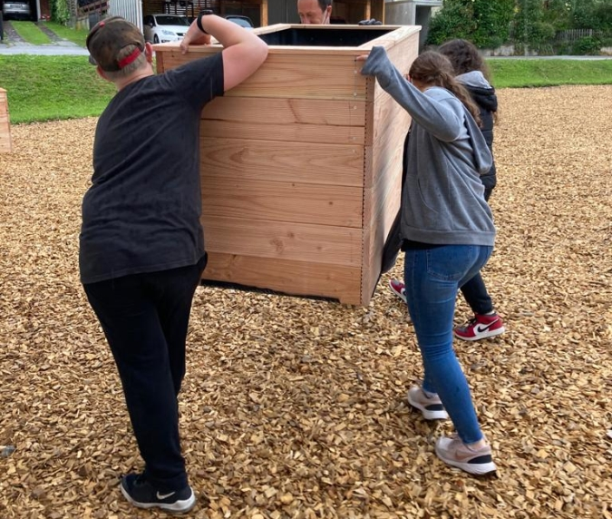
Prehľad
1. modul: Preskúmajte svoje nápady
2. modul: Zapojte študentstvo
3. modul: Preskúmajte a vysvetlite problémy súvisiace s pôdou
4. modul: Prehĺbte vedomosti o pôde a vyhodnoťte študentský pokrok vo vzdelávaní
Foto: Universität Innsbruck, Institut für Fachdidaktik

Slide 3
1. modul
Preskúmajte svoje nápady

Slide 4

Ako podľa vás vyzerá „dobrá environmentálna výchova“?
Úloha 1.1. Premýšľajte:
Ako si predstavujete dobrú environmentálnu výchovu?
(3 minúty)
Diskutujte v skupinách po štyroch:
Ako by ste podľa priority zoradili svoje nápady? (Čo je najdôležitejší aspekt? Ktorý je najmenej dôležitý?)
(5 minút)
Stručne prezentujte výsledky.
Princíp vzdelávania: Overte aktuálne znalosti a domnienky študentstva

Slide 5



Čo je „dobrá environmentálna výchova“?
„Výučba prebieha v rôznych podmienkach, čo znemožňuje univerzálne platnú definíciu „dobrého“ vyučovania.
Rovnaká vyučovacia hodina môže viesť k vynikajúcim vzdelávacím výsledkom v jednej triede, ale v inej nefunguje. Základom hodnotenia výučby sú stanovené cieľové kritériá.“
Princíp vzdelávania: Transparentné stanovte, aké vzdelávacie ciele majú študenti a študentky dosiahnuť.
(Krüger, D., Kloss, L., & Cuadros, I. (2009). Was macht „gute“ Biologielehrkräfte aus? Befragungen von Lehrenden in der Didaktik der Biologie und Biologie-Lehramtsstudierenden an deutschen Hochschulen. I D B – Berichte aus dem Institut für Didaktik der Biologie, 17, 63–88.)

Slide 6
10 vlastností „dobrej výučby“?
(Meyer, H. (2004). Was ist guter Unterricht? Berlin: Cornelsen Scriptor. ISBN 978-3-589-22047-2 )
Úloha 1.2.: Prečítajte si tieto kritériá a pracujte v malých skupinkách. Pokúste sa zozbierať príklady, ako ich uplatniť v praxi. Podeľte sa o svoje nápady s ostatnými.
Jasná štruktúra procesov učenia sa a výučby (proces, cieľ a jednoznačnosť obsahu, rituály a flexibilita)
Vysoký podiel/množstvo času na úlohu
Konštruktívne zosúladenie cieľov, hodnotenia, obsahu a metód
Jednoznačnosť obsahu (zrozumiteľné zadanie a pokyny k úlohe, logický tematický postup, jasná a spoľahlivá dokumentácia výsledkov)
Zmysluplná komunikácia v triede (prostredníctvom účasti na plánovaní, diskusiách a stretnutiach zameraných na reflexiu, ako aj prostredníctvom denníkovej metódy a spätnej väzby zo strany študentstva)
Rôznorodosť metód (rôzne prezentačné techniky a vzorce konania, flexibilita v štruktúrach vyučovacích hodín a rôzne prístupy k výučbe)
Individuálna podpora (prostredníctvom flexibility, trpezlivosti a dostatku poskytnutého času; vnútornej diferenciácie a integrácie; individuálneho hodnotenia vzdelávania a prispôsobených plánov podpory; špeciálnej podpory pre rizikových študentov a rizikové študentky)
Dobre premyslená prax (zvyšovanie povedomia o vzdelávacích stratégiách, cielených praktických úlohách, špecifických pokynoch, ako aj pozitívnom vzdelávacom prostredí)
Jasne definované očakávania, profesionálne hodnotenie študentských úspechov, kontinuálna spätná väzba (prostredníctvom ponuky vzdelávacích príležitostí v súlade s usmerneniami alebo vzdelávacími štandardmi, ktoré sú prispôsobené schopnostiam študentov, a poskytovaním okamžitej spätnej väzby zameranej na rozvoj)
Atmosféra v triede podporujúca učenie (dobrá organizácia, funkčné vybavenie, užitočné vzdelávacie nástroje)

Slide 7
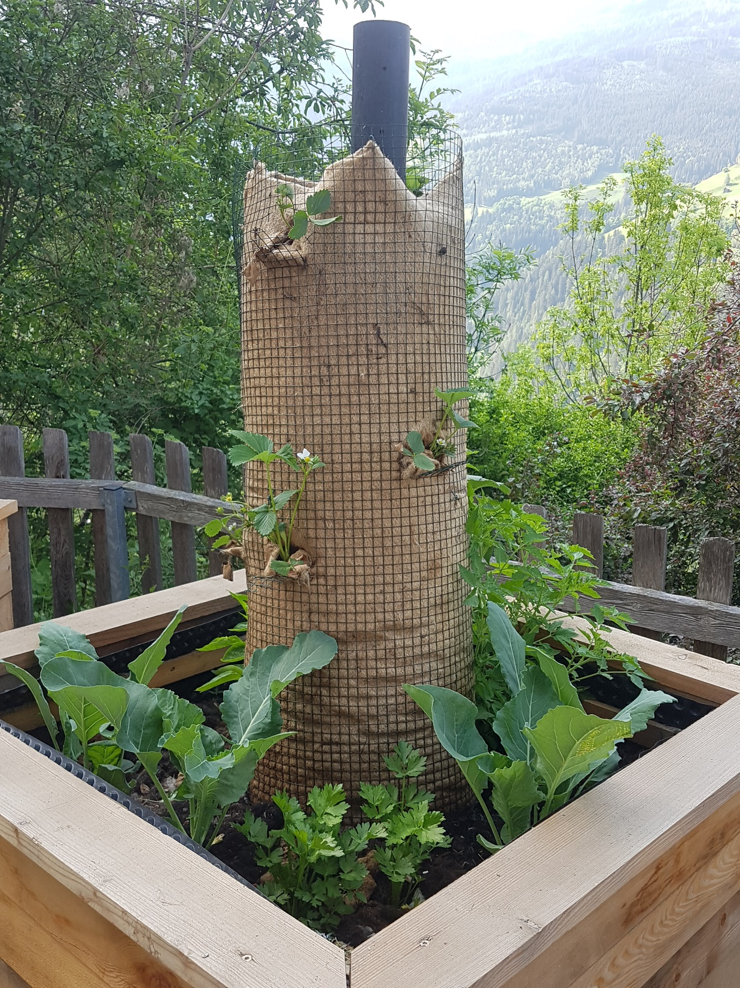

Zdravie pôdy (vzdelávanie)
Úloha 1.3.: Čo si myslíte: Ako by malo vyzerať vzdelávanie o zdraví pôdy?
© InStitut für Fachdidaktik, Bereich Mathematik & Naturwissenschaftsdidaktik

Slide 8
Otázky, ktorými je potrebné sa zaoberať s cieľom prehĺbiť základné znalosti o pôde
(na základe: Gropengießer, H., Kattmann, U., & Krüger, D. (2010). Biologiedidaktik in Übersichten. Aulis-Verlag.)
Kto vyučuje/riadi vzdelávanie v oblasti tém o pôde? Výskumní pracovníci, učitelia, pedagógovia, poľnohospodári, učebné osnovy, individuálne a spoločenské požiadavky atď.
Akým obsahom o pôde/obsahom na pomedzí viacerých disciplín je potrebné sa zaoberať? Obsah (kompetencie) zameraný na aplikovanie a obsah (kompetencie), ktorý nie je zameraný na aplikovanie, ako napríklad: vedomosti o pôde, postupy súvisiace s pôdou, procedurálne znalosti, komunikácia zameraná na znalosti o pôde (napr. diagramy), akademický jazyk špecifický pre daný odbor, modelovanie zmien atď.
Kto?
Čo?
Ako?
Na základe akých materiálov?
Kde?
Prečo?
Aké vzdelávacie ciele by sa mali dosiahnuť? Ako vyzerajú základné znalosti o pôde, ktorá téma je dôležitejšia ako ostatné, ciele výučby a vzdelávania o pôde, učebné osnovy, osobné a spoločenské požiadavky súvisiace s pôdou…
Ako budeme vzdelávať o problémoch súvisiacich so zdravím pôdy?
Sociálne formy: zamerané na učiteľa, zamerané na študentov a študentky
Modely výučby: orientované na problém, orientované na výskum, spoločensko-vedecké otázky, skúmanie javov atď.
Metódy výučby: praktické cvičenia, práca s textom, písanie, bádanie atď.
Kde budeme vzdelávať o témach súvisiacich so zdravím pôdy? Učebňa, laboratórium, školská záhrada, exkurzie, návštevy výstav…
Aké učebné materiály by sa mali používať?
Živé organizmy, výukové a vzdeávacie materiály, učebnice, modely…

Slide 9
Prečo študentov učiť o zdravom stave pôdy?
„Život na Zemi závisí od zdravého stavu pôdy. Pôda je základom našich potravinových systémov. Poskytuje čistú vodu a biotopy pre biodiverzitu a zároveň prispieva k odolnosti klímy voči zmenám. Podporuje naše kultúrne dedičstvo a krajinu a je základom našej ekonomiky a prosperity. Odhaduje sa však, že 60 až 70 % pôdy v EÚ je nevykazuje optimálny zdravý stav. Pôda je krehký zdroj, ktorý treba dôsledne manažovať a chrániť aj pre budúce generácie.“
(Misia EÚ: Dohoda o pôde pre Európu).

Slide 10

Rieši sa v našich školských osnovách pojem „zdravie pôdy“ explicitne alebo aspoň implicitne?
Úloha 1.4.: Analyzujte:
1. skupina: učebné osnovy pre prvý stupeň základných škôl
2. skupina: učebné osnovy pre druhý stupeň základných škôl
3. skupina: učebné osnovy pre stredné školy
Pátrajte po vzdelávacích cieľoch, vedomostiach a zručnostiach súvisiacich s témami pôdy alebo po termíne „zdravie pôdy“.
Sú nejaké zastrešujúce nápady, zručnosti, ciele, ktoré by sme pri vzdelávaní o pôde mali zohľadniť?

Slide 11


Rieši sa v našich školských osnovách pojem „zdravie pôdy“ explicitne alebo aspoň implicitne?
Diskusia v malých skupinkách
Aké témy súvisiace s pôdou sú zaradené do učebných osnov?
Máte pocit, že v učebných osnovách chýba vzdelávanie o zdraví pôdy?
Dokážete identifikovať rozdiely medzi učebnými osnovami?
Prezentujte svoje závery v plenárnej diskusii:
Je potrebné tieto učebné osnovy zmeniť, aby sme podporili základné znalosti o pôde v spoločnosti?
Existujú už v spoločnosti príležitosti na šírenie základných znalostí o pôde?

Slide 12
2. modul
Zapojte študentstvo

Slide 13
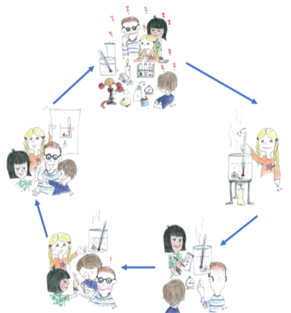
Vzdelávanie o zdraví pôdy – podľa modelu 5E
Evaluate (Vyhodnotiť):
(podľa Bybee, R. W., Taylor, J. A., Gardner, A., Van Scotter, P., Powell, J. C., Westbrook, A., & Landes, N. (2006). The BSCS 5E instructional model: Origins and effectiveness. Colorado Springs, Co: BSCS, 5(88-98).
Klaďte otázky, formulujte hypotézy, aplikujte (subjektívne) teórie.
Uvedomte si, aké možnosti sú stále otvorené, premýšľajte o svojom vlastnom procese učenia.
Engage (Zaujať):
Explain (Vysvetliť):
Naplánujte a zrealizujte výskum, vyhľadajte si relevantnú literatúru.
Prezentujte, vysvetľujte a diskutujte o výsledkoch.
Explore (Skúmať):
Elaborate (Podrobne rozpracovať):
Pozorujte, opíšte, zbierajte údaje.
Prevzaté z Abels, Lautner & Lembens (2014) Mit “Mysteries” zu Forschendem Lernen im Chemieunterricht. Chemie & Schule, 3/14
Analyzujte dáta, interpretujte ich, skúmajte súvislosti; vyhľadajte si relevantnú literatúru.

Slide 14
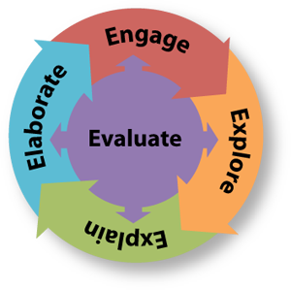
engage (zaujať)
Engage (Zaujať)
Motivujúci a pútavý úvod do témy:
vyzdvihnite doterajšie vedomosti študentov a študentiek, posúďte existujúce koncepcie z hľadiska ich použiteľnosti, prípadne nadizajnujte kognitívne konflikty, upútajte pozornosť, snažte sa vzbudiť nadšenie, nadviažte na predtým naučenú látku a zdôraznite ciele vzdelávania.

Slide 15





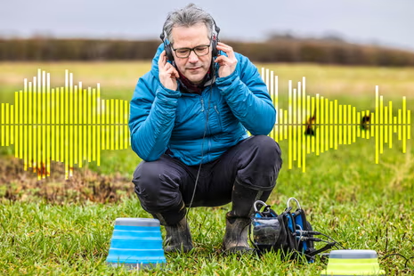
Vzdelávanie o zdraví pôdy
Engage (Zaujať)
Psst… pozorne počúvajte
Zdroj: https://www.soundingsoil.ch/zuhoeren/

Slide 16

Vzbudenie záujmu – vtiahnite študentov do témy
Engage (Zaujať)
Čo si myslíte? Kto podľa vás vydáva tieto zvuky?
Cieľom je zmapovať uvažovanie/domnienky/predstavy študentov o pôde
Zhrňte zistenia a myšlienky na tabuľu, flipchart…

Slide 17
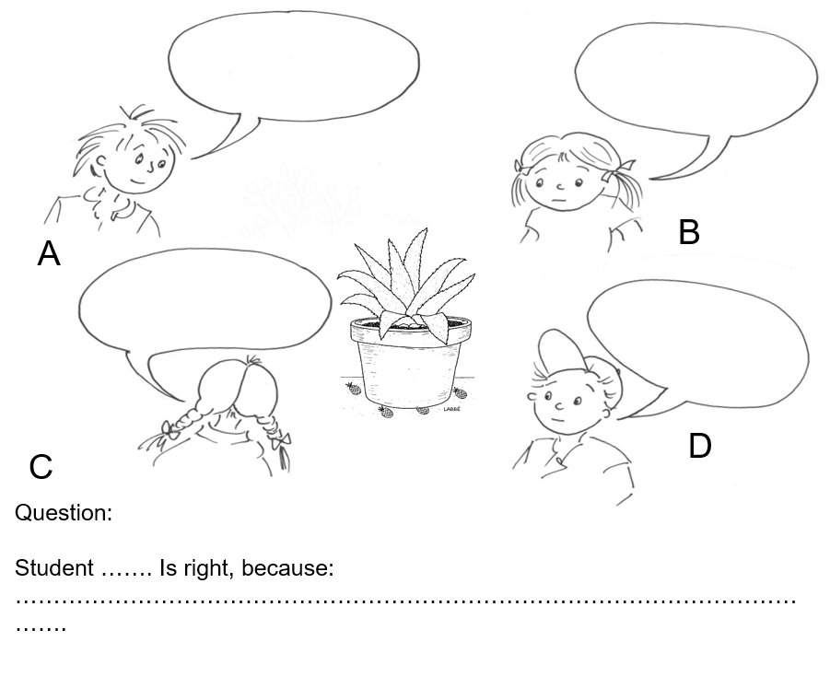
Vzbudenie záujmu – vtiahnite študentov do témy
Engage (Zaujať)
Úloha: 2.1.
1. krok: Navrhnite komiks či ilustráciu, ktorou študentov a študentky vtiahnete do tematiky o zdraví pôdy.
2. krok: Rozdeľte sa do skupín po štyroch a navzájom si komiksy či ilustrácie prezentujte.
Uvažujte o súčasných problémoch, tie majú najväčší potenciál vzbudiť záujem.
Kapelari, S. na základe nápadu od Naylor S. & Keogh B.( 2007) http://www.conceptcartoons.com

Slide 18
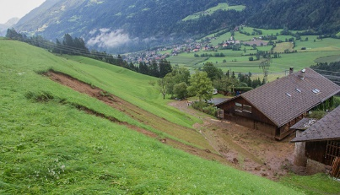
Vzbudenie záujmu – vtiahnite študentov do témy
Engage (Zaujať)
Uvažujte o súčasných problémoch, tie majú najväčší potenciál vzbudiť záujem.
https://www.osttirol-heute.at/menschen/murenabgang-nach-starkem-unwetter-in-oberlienz/

Slide 19
Aktuálne znalosti a domnienky študentstva
Bežné presvedčenia sú tradične uznávané myšlienky, názory, koncepty, úvahy alebo presvedčenia jednotlivcov.
V kontexte výučby a vzdelávania sa takéto presvedčenia často označujú ako predsudky, alternatívne koncepcie, predchádzajúce vedomosti alebo nápady študentstva.
Dôležité je, že tieto presvedčenia nie sú hodnotené z hľadiska ich vedeckej presnosti, pôvodu alebo dôvodov.
Napriek tomu zohrávajú pri formovaní procesu učenia významnú úlohu – bez ohľadu na to, ako je učenie presne definované.

Slide 20
Nápady študentov
Úloha 2.2: Čítanie článkov
Prečítajte si tento dokument:
Ero-Tolliver, I., Lucas, D. & Schauble, L. Young Children’s Thinking About Decomposition: Early Modeling Entrees to Complex Ideas in Science. Res Sci Educ 43, 2137–2152 (2013). https://doi.org/10.1007/s11165-012-9348-4
Aktivita v obrátenej triede

Slide 21
Nápady študentov
‘Pri úvodnom hodnotení sa vo väčšine odpovedí študentov (N = 11) objavovala domnienka, že listy jednoducho zmizli, pričom len máloktorí sa pokúsili vysvetliť, kam (hoci jedno dieťa prišlo s nápadom, že ich zrejme odfúklo „na inú planétu“).). Študenti povedali, že listy „zmizli“, „odumreli“, „odfúklo ich“ alebo ich odviezli smetiari. Zvyšná polovica študentov uviedla, že listy postupne zmenšujú svoj objem a zdá sa, že pochopili, že to treba brať do úvahy. Nie je však prekvapením, že títo študenti sa zamerali najmä na mechanické (a nie chemické) procesy zmeny. Poukázali na to, že ľudia a zvieratá po listoch šliapu a tie sa následne rozlámu a rozpadnú na menšie kúsky“(ibit, s. 2141).
Aktivita v obrátenej triede
Ero-Tolliver, I., Lucas, D. & Schauble, L. Young Children’s Thinking About Decomposition: Early Modeling Entrees to Complex Ideas in Science. Res Sci Educ 43, 2137–2152 (2013). https://doi.org/10.1007/s11165-012-9348-4

Slide 22
Nápady študentov
Diskutujte v malých skupinkách:
Ako by mohlo takéto uvažovanie a domnienky ovplyvniť proces učenia?
Ako hodnotíte vzdelávací blok prezentovaný v dokumente?
Aké sú silné a možné slabé stránky tejto vyučovacej hodiny?
Prezentujte svoje závery v plenárnej diskusii:
Zhrňte zistenia a myšlienky na tabuľu, flipchart

Slide 23
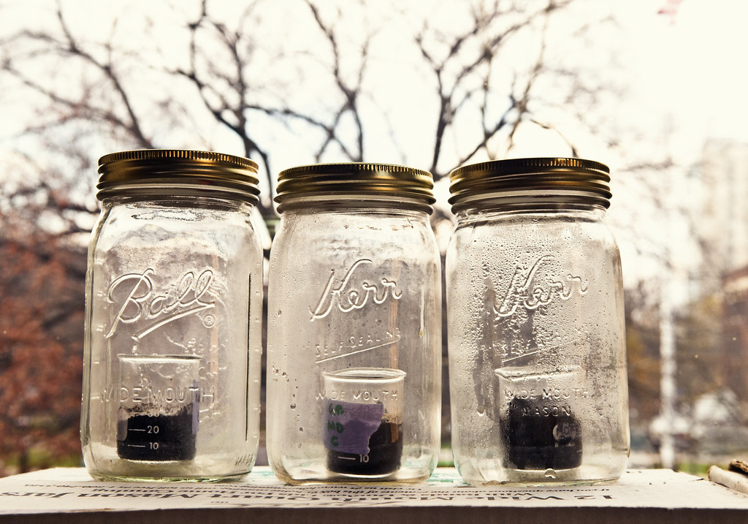
Úloha do 3. modulu:
Na ďalšie stretnutie prineste pohár so zeminou odobratou v okolí.

Slide 24
3. modul
Preskúmajte a vysvetlite problémy súvisiace s pôdou

Slide 25
explore (skúmať)
Rozdeľte sa do skupín po troch a postupujte podľa zadania:
Úloha 3.1.:
Pozorujte vzorky pôdy a porovnajte ich – voňajú rovnako, sú rovnaké na dotyk?
Aké živočíchy v nich môžete pozorovať? Zistite ich názvy a overte, či všetky živočíchy žijú vo všetkých troch vzorkách pôdy.?
Potrebné materiály:
lupa/stereoskopická lupa
kľúč na určovanie
pracovný list – protokol
Priniesol každý pohár so zeminou?

Slide 26
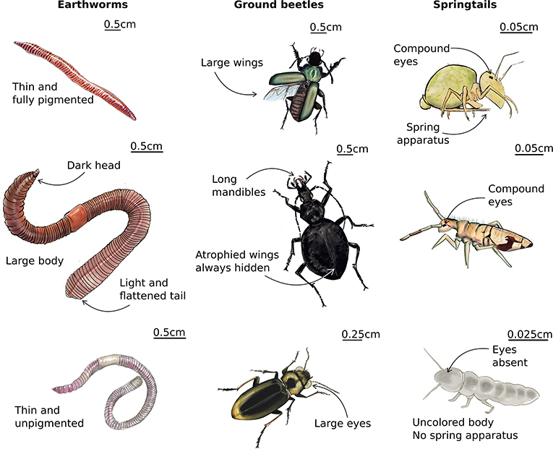
Študenti a študentky samostatne zistia niečo nové
Explore (Skúmať)
Čerpanie kreditov: www.lesbullesdemo.fr

Slide 27
Študenti a študentky samostatne zistia niečo nové
Explore (Skúmať)
Vytvárajte príležitosti, ktoré študentom a študentkám umožnia samostatne a aktívne si odvodzovať vedomosti, získavať skúsenosti a do hĺbky pochopiť rôzne koncepty, aplikovať existujúce vedomosti a koncepty ďalej rozvíjať, získavať a uplatňovať procedurálne vedomosti a zručnosti.

Slide 28
Ako získavajú poznatky vedci
Explore (Skúmať)
Poznatky z biológie vedci získavajú na základe kombinácie empirizmu a teórie, t. j. na jednej strane skúsenosti získavajú pozorovaním a zberom príslušných merateľných údajov, na druhej strane na stanovenie predpokladov/hypotéz a kauzálnych vzťahov (vzťah „ak – potom“) využívajú existujúce poznatky/teórie.

Slide 29
Metódy aktívnej práce s obsahom
Explore (Skúmať)
Do istej miery štruktúrované vzdelávacie príležitosti: vybrané informačné materiály, výskum literatúry, prieskumy/rozhovory
Experimenty (simulovanie javov)
Experimenty (testovanie premenných)
Simulačné hry/role play (hranie rolí): napr. cielená príprava na diskusiu atď.
Vzdelávanie prostredníctvom objavovania

Slide 30
Najviac sa naučí ten, kto má príležitosť látku vysvetľovať
Explain (Vysvetliť)
Vytvárajte pre študentstvo príležitosti, aby mohli nové vedomosti vysvetľovať: medzi sebou navzájom, sami sebe alebo pedagógovi. V prípade potreby vyhraďte priestor, v rámci ktorého môže pedagóg klásť ďalšie otázky a v prípade potreby objasniť nápady alebo nadviazať na „alternatívne študentské nápady“, prípadne opraviť nesprávne vysvetlenia študentov a pod.

Slide 31
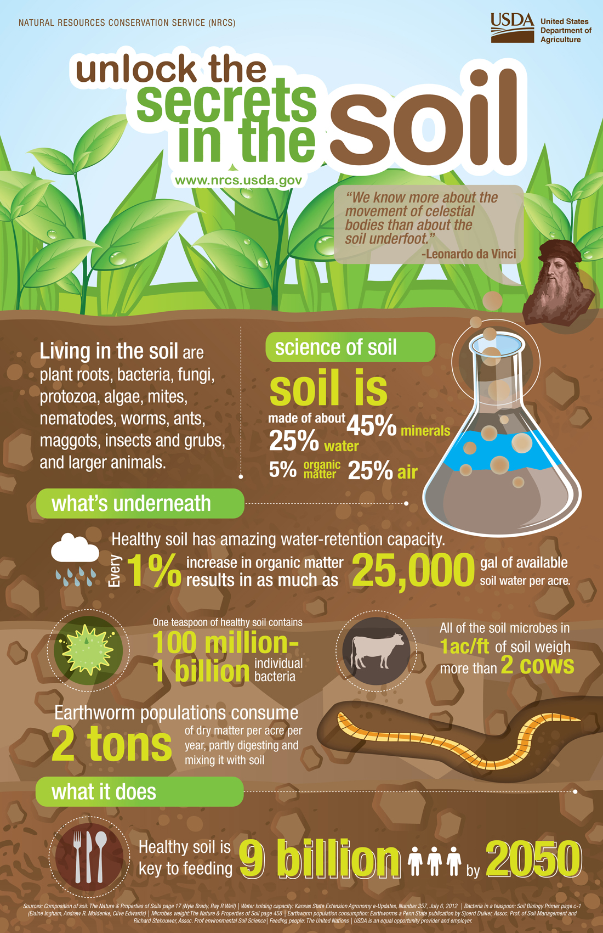
Najviac sa naučí ten, kto má príležitosť látku vysvetľovať
Explain (Vysvetliť)
Zvyčajne na hodinách vysvetľuje učiteľ – v tejto fáze však chceme študentom ponúknuť aktivity, v rámci ktorých môžu oni sami problematiku vysvetliť ostatným.
Cieľom je podporiť študentov v prehlbovaní vedomostí a porozumenia
Úlohou učiteľa je uviesť problematiku do širšieho kontextu
Zdroj obrázka: https://talborne.co.za/soil-health

Slide 32
Najviac sa naučí ten, kto má príležitosť látku vysvetľovať
Explain (Vysvetliť)
Úloha 3.2: Každý si samostatne prezrie tento plagát
Vysvetlite vlastnými slovami (skupinová práca)
Čo si predstavujete pod pojmom „zdravý stav pôdy“?
Ako vyzerá?
…
Zdroj obrázka: https://talborne.co.za/soil-health

Slide 33

Najviac sa naučí ten, kto má príležitosť látku vysvetľovať
Explain (Vysvetliť)
Úloha 3.3. Po preskúmaní živočíchov v pôde tieto úlohy študentov a študentky motivujú k tomu, aby vysvetlili, čo sa už naučili.
Študenti dostanú informačné kartičky o živočíchoch, ktoré našli.
Pripravia si krátku prezentáciu, v rámci ktorej vysvetlia úlohu konkrétneho živočícha v pôdnom systéme.

Slide 34
vysvetlenie
Explain (Vysvetliť)
Metóda vysvetľovania je v rámci výučby stále najčastejšie používaným nástrojom.
Najviac sa naučí ten, kto má príležitosť problematiku vysvetľovať.
Vysvetlenie by mal učiteľ poskytovať len vtedy, ak žiaka samostatné vysvetľovanie zahltí alebo sa ukáže ako nedostatočné.
Spätná väzba poukazujúca na to, že vysvetlenie bolo čiastočne nesprávne, neprispieva k úspešnému vzdelávaniu, práve naopak.
-> Je oveľa efektívnejšie od žiakov žiadať, aby obsah vysvetlili sami – prostredníctvom riešení s príkladmi.

Slide 35
Desatoro správneho vysvetľovania v školskom prostredí
Explain (Vysvetliť)
Pomenujte tému, stanovte cieľ a zhrnutie.
Postupujte štruktúrovaným a organizovaným spôsobom – explicitne objasnite kauzálne vzťahy.
Nadviažte na to, čo je známe, a používajte analógie.
Konkretizujte na príkladoch.
Ilustrujte pomocou médií.
Zdôraznite dôležité body – hlasom, gestikuláciou, zapíšte si ich, zastavte sa a zamyslite sa nad nimi a udržujte očný kontakt.
Komunikujte interaktívne, ale neklaďte otázky/neskúšajte študentov.
Nevyjadrujte sa zložito, používajte jednoduchý jazyk.
Zahrňte opakovanie a aktivity na prechod k ďalšej časti.
Snažte sa pôsobiť dynamicky a vyžarovať nadšenie.

Slide 36
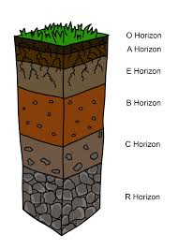
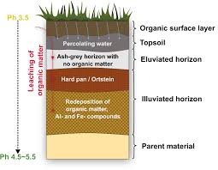
Príklad: Pôdny profil
Explain (Vysvetliť)
Porovnajte tieto dve infografiky a opíšte ich:
Koľko informácií obsahujú?
Ktorú z nich by ste použili v triede a prečo?
(https://www.natur-erforschen.net/wp-content/uploads/2017/08/Pedosph%C3%A4re-2.pdf, prístup na 19.05.2025)

Slide 37
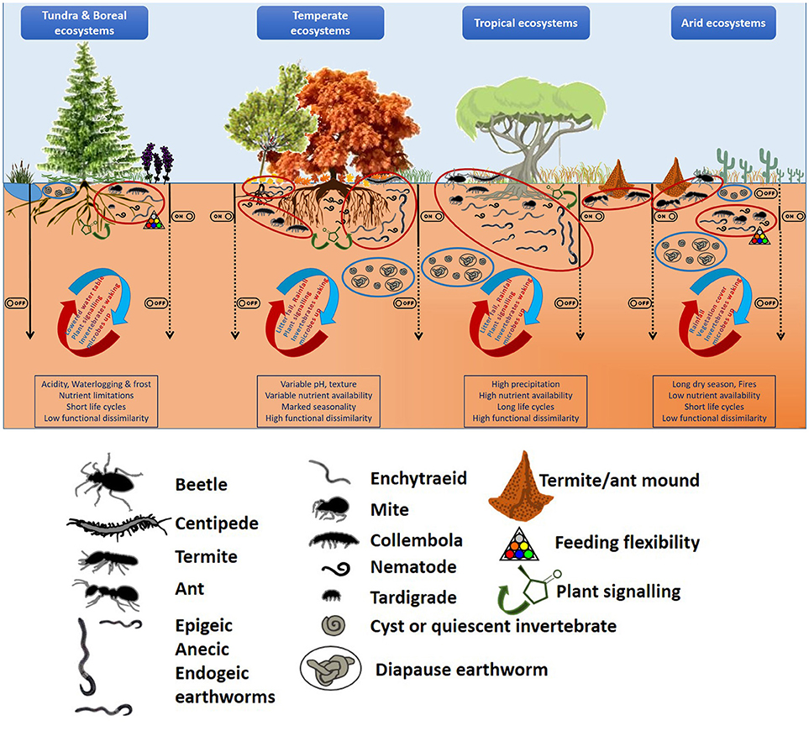
Hustota informácií
Explain (Vysvetliť)
Pri výbere vizuálu musí učiteľ brať do úvahy vedomosti, ktoré už študenti o danej téme majú, ako aj zložitosť vizuálu.
Má zmysel ponúkať vizuály s rôznymi úrovňami zložitosti, aby sa vyhovelo rôznym potrebám študentov.
Zdroj: Briones, M. (2018). The Serendipitous Value of Soil Fauna in Ecosystem Functioning: The Unexplained Explained, Frontiers. 19.05.2025

Slide 38
spracovanie obrázkov vyžaduje podporu učiteľa
Študenti a študentky vnímajú vlastnosti obrázkov a vyberajú si známe aspekty.
Vracajú sa k predchádzajúcim reprezentatívnym vedomostiam a integrujú ich do „mentálneho modelu“.
Vytvára sa tak „mentálny model“, ktorý abstrahuje konkrétne detaily vnímaného dojmu.
Čím komplexnejšie a rôznorodejšie sú obsahové odkazy vo forme znázornenia alebo medzi formami znázornenia (napr. sprievodný text a ilustrácia), tým vyššie nároky sa kladú na pracovnú pamäť (kognitívna záťaž).

Slide 39
4. modul
Prehĺbte vedomosti o pôde a vyhodnoťte študentský pokrok vo vzdelávaní

Slide 40
Elaborate (Podrobne rozpracovať) – ísť do hĺbky
Elaborate (Podrobne rozpracovať)
Dajte študentom príležitosť zaoberať sa témou podrobnejšie, uplatniť skúseností v inom kontexte, získať ďalšie vedomosti, zlepšiť abstraktné chápanie, získať praktické skúsenosti a zručnosti (prehlbovanie a transfer vedomostí).
Metódy:
Hĺbkové otázky
Príklady použitia: pozorujte dôkladnejšie pôdne živočíchy a zistite, ako dýchajú alebo ako vyzerajú ich ústne orgány, identifikujte rôzne pôdne druhy na školskom dvore. …

Slide 41
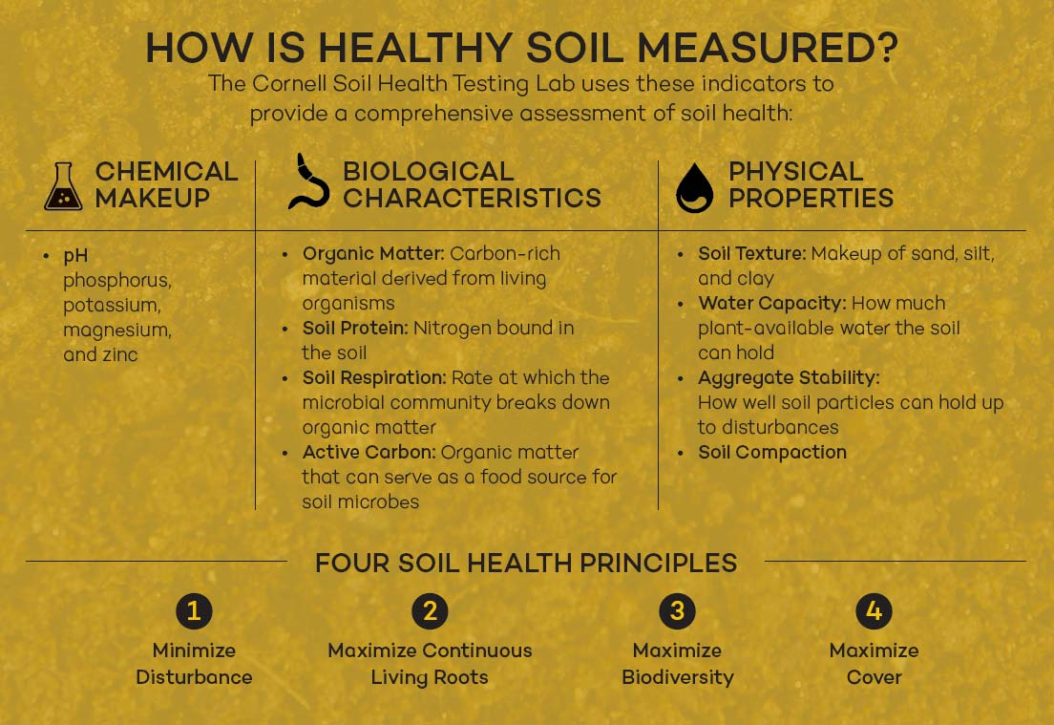
Elaborate (Podrobne rozpracovať) – ísť do hĺbky
Elaborate (Podrobne rozpracovať)
Úloha 4.1.: Poskytnite študentom a študentkám informácie o troch pôdnych druhoch:
Štvorčlenné skupiny si potom vyberú jeden druh pôdy a dostanú ďalšie informácie o jeho vlastnostiach, príp. si urobia vlastný online výskum.
Vytvorte plagát s odpoveďami na otázky:
- Aké živočíchy a organizmy žijú v tomto pôdnom druhu?
- Ako prispievajú k vlastnostiam tohto pôdneho druhu?
- Vysvetlite, prečo táto pôda je/nie je zdravá
Zdroj obrázka: https://ediblephilly.ediblecommunities.com/food-thought/food-thought-how-healthy-soil-measured/

Slide 42
Vzdelávanie prostredníctvom spoločensko-vedeckých otázok (SSI, z angl. Socio-Scientific Issues)
Morálne myslenie, etika,
hodnoty a štandardy
Odbornosť a porozumenie procesom
Vytvorte
si
názor
Veda a vedecké
poznatky
Emócie
Sadler, T.D, Romine, W.L. & Sami, M. (2016) . Learning science content through socio-scientific issues-based instruction: a multi-level assessment study. International Journal of Science Education, 38(10), 1622-1635
Kultúrne, sociálne a politické presvedčenie

Slide 43
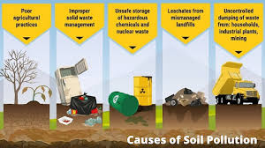
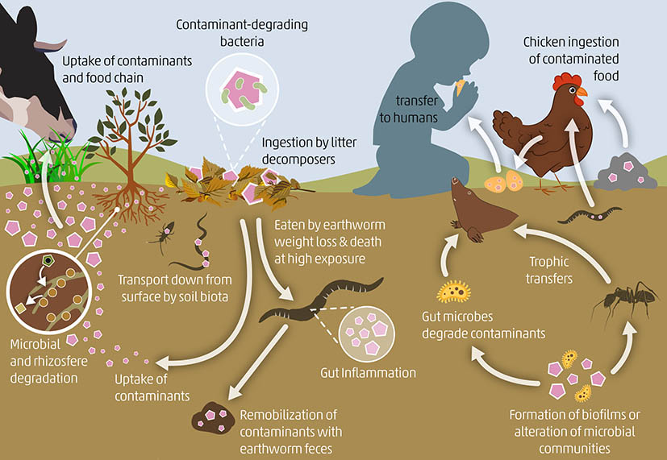
SSI – z angl. Socio-Scientific Issues (spoločensko-vedecké otázky)
Elaborate (Podrobne rozpracovať)
https://futurefocusedlearning.net/blog/learner-agency/5-terrific-inquiry-based-learning-examples
https://prepp.in/news/e-492-causes-of-soil-pollution-environment-notes
https://www.epa.gov/shttps://link.springer.com/chapter/10.1007/978-981-19-3326-4_8ites/default/files/styles/medium/public/2014-10/benmappyramid.png?itok=fyGUU7da

Slide 44
SSI – spoločensko-vedecké otázky – úloha
Elaborate (Podrobne rozpracovať)
Úloha 4.2.: Ako môžeme bojovať proti znečisteniu pôdy?
Využite vedomosti, ktoré ste už o tejto téme získali (trieda XXX/predmet xxx) a preskúmajte nasledujúce online stránky
(mal by sa poskytnúť výber, ktorý je prispôsobený vekovej skupine)
Skupina 1 – 2: Vypracujte jasný návrh stratégií, ktorými môžeme v budúcnosti zmierniť znečisťovanie pôdy. Pripravte si pútavú prezentáciu, ktorá presvedčí miestne orgány/politikov a motivuje ich k tomu, aby dali vašej iniciatíve zelenú.
Skupina 3 – 4: Vytvorte kreatívny vzdelávací program, ktorého cieľom je informovať obyvateľstvo o negatívnom vplyve znečistenej pôdy na zdravie ľudí a o spôsoboch, ako mu predchádzať.

Slide 45
Prijímanie spätnej väzby
Evaluate (Vyhodnotiť)
Sledujte triedu, keď pracuje v skupinách alebo keď študenti prezentujú svoju prácu v triede.
Sledujte, či a ako rozvíjajú svoje zručnosti.
Na záver otestujte ich vedomosti a zručnosti.
Hodnotenie nie je chápané v tradičnom zmysel slova, slúži skôr na rozpoznanie a diagnostikovanie vzdelávacích predpokladov a pokroku v učení v jednotlivých fázach, čím usmerňuje ďalšie kroky učiteľa.
Formatívny prístup: Pozorne sledujte triedu pri práci v skupinách, zozbierajte výsledné práce a zanalyzujte ich – poskytnite spätnú väzbu.
Sumatívny prístup: Nastavte si vzdelávacie ciele hneď na začiatku.

Slide 46
Prijímanie spätnej väzby
Evaluate (Vyhodnotiť)
Diagnostika je nielen základom klasifikácie, ale je nevyhnutnou súčasťou hodín biológie s cieľom optimálne prispôsobiť výučbu požiadavkám jednotlivých žiakov.
Sumatívna diagnostika – skúšanie: po dlhších fázach vzdelávania sa výkon na záver diagnostikuje a klasifikuje (zvyčajne prostredníctvom testu alebo záverečnej práce).
Formatívna diagnostika – hodnotenie: vykonáva sa priebežne s cieľom posúdiť pokrok žiakov v učení (pracovné listy, pozorovania na hodinách, diskusie v triede, domáce úlohy atď.).

Slide 47
Prijímanie spätnej väzby
Evaluate (Vyhodnotiť)
Formatívna diagnóza: Vytváranie priestoru pre študentstvo, v ktorom môže spochybniť svoje vlastné vedomosti a presvedčenia a zamýšľať sa nad svojimi skúsenosťami. Vytváranie priestoru pre učiteľov, v ktorom môžu hodnotiť a zlepšovať efektívnosť vzdelávacej ponuky a zistiť, kde sa študenti a študentky momentálne nachádzajú.
Sumatívna diagnóza: Poskytnite študentom spätnú väzbu o tom, či dosiahli zamýšľané vzdelávacie ciele alebo získali požadované kompetencie.

Slide 48
Prijímanie spätnej väzby
Evaluate (Vyhodnotiť)
Metódy:
Komiksy/ilustrácie zamerané na pojmy, pojmové mapy
Pozorovania v triede
Vysvetlenia podobných javov
Analýzy artefaktov (vyhodnotenie argumentov v diskusiách, obsahu prezentácií alebo iných výstupov vzdelávania a pod.)
Testy, skúšanie

Slide 49
Pojmové mapy vizualizujú „mentálne modely“ študentov.
Evaluate (Vyhodnotiť)
Zobrazte pojmy v rámčekoch
Spojovacími čiarami označte vzťahy medzi súvisiacimi pojmami.
Hierarchicky pojmy usporiadajte.
Môžete zahrnúť krížové prepojenia medzi dvoma alebo viacerými pojmami.
Prepájaním slov v pojmovej mape sa vytvára tvrdenie (téza).
prepojenie
Dážďovky
konzumujú
pojem
hovienka
Zvyšky rastlín
vytvárajú
tvrdenie
Humus

Slide 50
Pojmové mapy sú pojmové kartičky mentálnych modelov.
Evaluate (Vyhodnotiť)
Vždy sa vytvárajú pre nadradenú otázku.
prepojenie
cykly
materiálov
Napríklad by sa mohla vytvoriť pojmová mapa pre konkrétny pôdny druh:
„Prečo sú vresoviská také dôležité pre ekosystémy?“
udržiavajú
rovnováhu
pojem
močiar
reguluje
poskytuje biotopy pre
tvrdenie
rôzne druhy

Slide 51
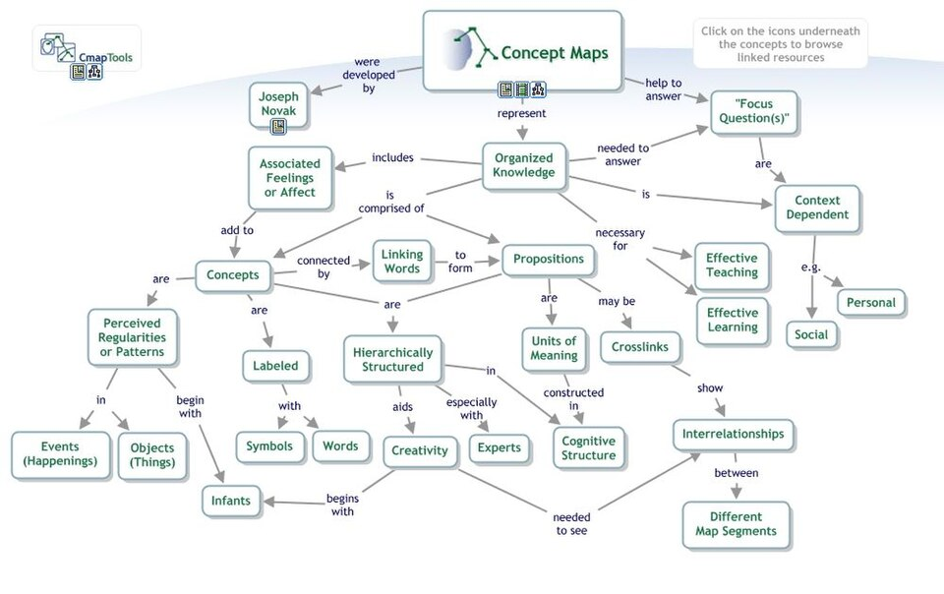
Analýza pojmových máp
Evaluate (Vyhodnotiť)
Kvantitatívne: = počet
(správnych) pojmov
(správnych) tvrdení
(správnych) prepojení
Kvantitatívne: = počet
reťazcov (1)
lúčov (hviezd) (2)
sietí (3)
Tieto štruktúry majú rôznu váhu.
Kvalitatívne: = pridelenie váhy podľa
(správnych) pojmov
(správnych) tvrdení
(správnych) prepojení
https://upload.wikimedia.org/wikipedia/commons/8/88/Concept_Map_About_Concept_Maps.jpg
https://www.christianhmeyer.de/mit-concept-mapping-den-lernerfolg-steigern-und-wissen-strukturieren/

Slide 52
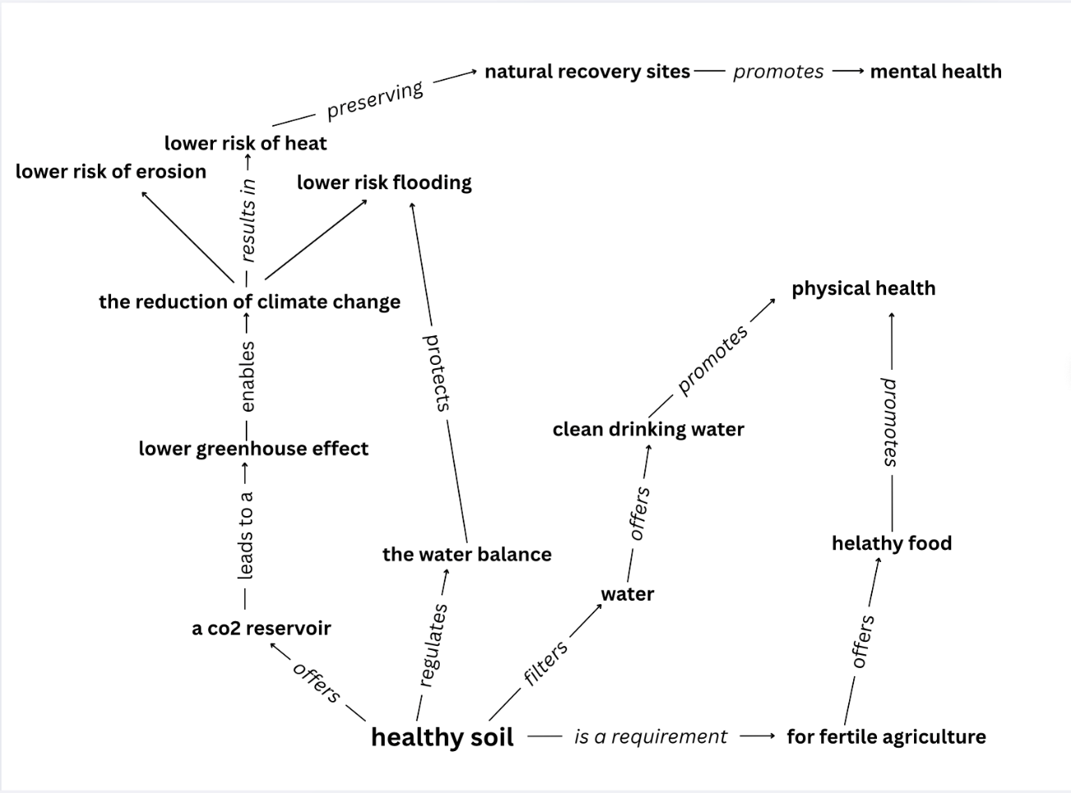
Prijímanie spätnej väzby – pojmová mapa
Evaluate (Vyhodnotiť)
Kvantitatívne: = počet
(správnych) pojmov
(správnych) tvrdení
(správnych) prepojení
Kvantitatívne: = štruktúra
reťazcov
lúčov (hviezd)
sietí
Kvalitatívne: = pridelenie váhy podľa
(správnych) pojmov
(správnych) tvrdení
(správnych) prepojení
https://www.christianhmeyer.de/mit-concept-mapping-den-lernerfolg-steigern-und-wissen-strukturieren/

Slide 53
Pojmová mapa – úloha
Vytvorte pojmovú mapu pre konkrétny pôdny druh!
1. Vyberte si konkrétny pôdny druh (napr. černozem, podzol, glej, rendzina, vresovisko) a vytvorte pojmovú mapu, ktorá vizualizuje vaše vedomosti a súvislosti.
Kľúčová otázka: „Ako tento úôdny druh ovplyvňuje ekosystémy?“
2. Porovnajte svoje pojmové mapy s ostatnými študentmi a študentkami a poskytnite si navzájom spätnú väzbu:
Sú pojmy, tvrdenia a prepojenia použité správne?
Odpovedá daná pojmová mapa na kľúčovú otázku?

Slide 54
Teraz ste na rade vy:
Úloha 4.3.: Vypracujte vzdelávací program
Vyberte si nejakú tému súvisiacu so zdravím pôdy.
Vytvorte vzdelávacie aktivity, ktoré študentom pomôžu v každej z 5fáz dosiahnuť dané vzdelávacie ciele [fázy: Engage (Zaujať), Explore (Preskúmať), Explain (Vysvetliť), Elaborate (Podrobne rozpracovať) a Evaluate (Vyhodnotiť)].
Pokúste sa vzbudiť záujem študentstva.
Zaraďte do výuky reflexiu.
Uveďte po jednom príklade, ako budete formatívne a sumatívne hodnotiť pokrok študentov a študentiek vo vzdelávaní.
Popremýšľajte o pútavom formáte prezentácie svojho programu v trvaní 10 až 15 minút, ktorý môžete nabudúce predstaviť.

Slide 55
Teraz ste na rade vy
Pútavou formou odprezentujte svoj vzdelávací program zameraný na zdravie pôdy.
Každý má na túto úlohu 10 až 15 minút.
Publikum by si malo robiť poznámky a následne klásť otázky, aby prezentujúcich podnietilo k premýšľaniu nad svojím výstupom a možnosťami jeho zlepšenia.

Slide 56


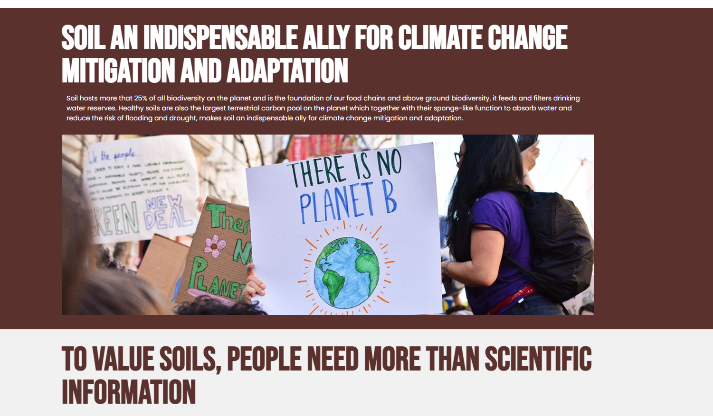

Slide 57
ĎAKUJEME
loess-project.eu

